Slide 1
Федеральное агентство водных ресурсов
ФГБУ Российский информационно-аналитический и
научно-исследовательский водохозяйственный центр
Всероссийская научно-практическая конференция
«Водные ресурсы России: современное состояние
и управление»
О.В.Ивлиева, Г.И.Скрипка, Л.А.Беспалова, Калиманов Т.А., Чмыхов А.А.
МОНИТОРИНГ опасных экзогенных геологических процессов Водоохранной зоны Цимлянского Водохранилища С ИСПОЛЬЗОВАНИЕМ БЕСПИЛОТНЫХ ЛЕТАТЕЛЬНЫХ АППАРАТОВ
г. Сочи, 8-14 октября 2018 г.

Slide 2
Актуальность исследований
Существенно расширить возможности организаций, осуществляющих мониторинг состояния и соблюдения режима использования водоохранных зон крупных водных объектов, возможно за счёт более широкого использования для наблюдения беспилотных летательных аппаратов (БЛА), для накопления, систематизации и анализа полученной информации.
При обследовании водоохраной зоны Цимлянского водохранилища с использованием БЛА (модель Phantom 4Pro) была проведена оценка морфологических и морфометрических показателей берегов различных типов, эрозионных форм, интенсивность проявления береговых процессов.
Цель исследования – разработать и апробировать методику по осуществлении мониторинга эрозионных процессов ВОЗ водных объектов на основе программно-аппаратных комплексов БЛА

Slide 3
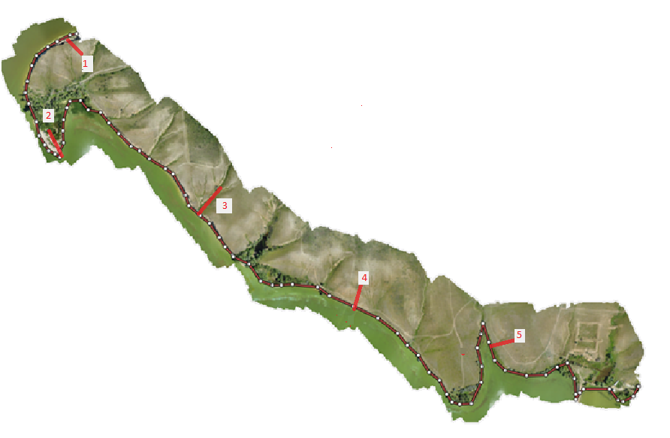
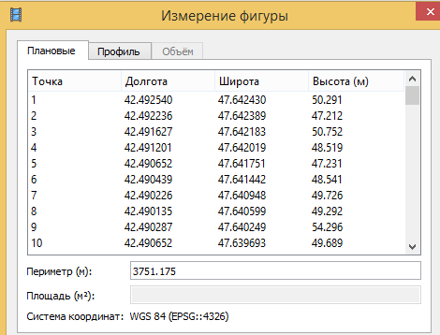
первый этап–определение типов берегов
В качестве полигона выбран участок полета БЛА в районе Жуковского залива Цимлянского водохранилища
На первом этапе, на выбранном участке обследования с БЛА на ортофотоплане определялась протяжённость берега, координаты береговой линии, заложение точек обследования берегов.
положение точек обследования разных типов берега: 1-оползневой ;2- аккумулятивный;3-овраг; 4-абразионный; 5-низкий берег затопления

Slide 4
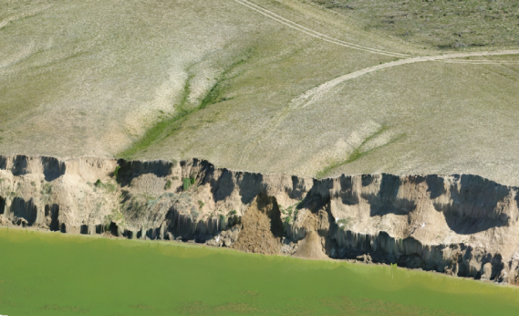
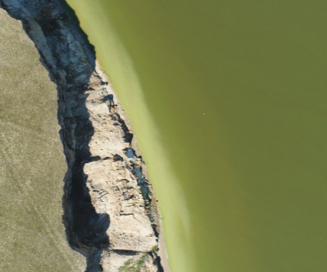
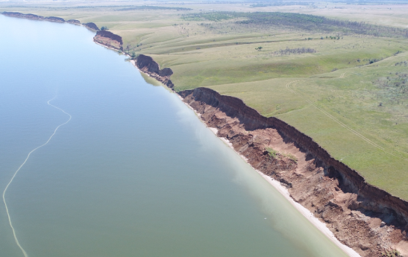
Первый этап–определение типов берегов
Для этого использовались разные слои Agisoftphotoscan: ортофотоплан сбоку, панорамные фотографии, видео съёмка и база фотоснимков с БЛА
а) ортофотоплан сбоку
в) фотоснимок с БЛА
б) панорамная фотография

Slide 5
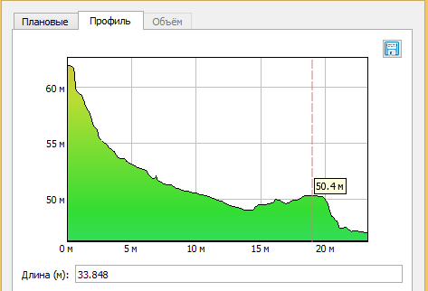
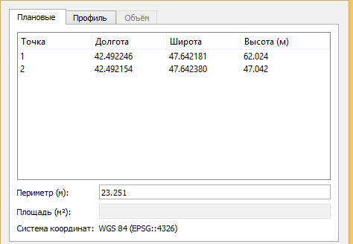
Второй этап–определение морфометрических показателей берега
На ортофотоплане представлен оползневой участок берега.
При помощи инструментов программы«ломаная линия → можно измерить → плановые характеристики» можно получить координаты профиля и инструмента «профиль→строился» – постороить профиль берегового уступа
а) местоположение профиля на оползневом склоне
б) определение координат крайних точек профиля
в) построение профиля оползневого берега

Slide 6
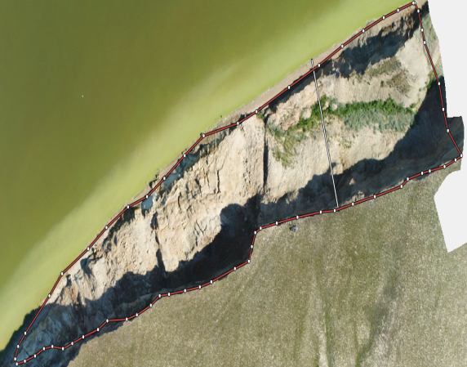
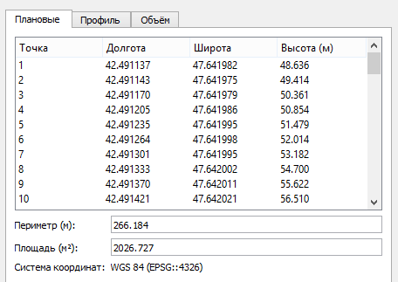
Третий этап–определение типов берегов и морфометрических параметров берега
Непосредственно на профиле снимались морфометрические параметры берега: высота обрыва – 15 м; рассчитывался уклон склона (отношение превышения к приложению)– 0.52; ширина пляжа – 2.5 м, определялись координаты, периметр и площадь оползневого тела-2026.73 м²
Данные показатели можно использовать при повторных съёмках участка берега, для определения интенсивности проявления оползневых процессов
а) оконтуривание оползня
Тип берега | Высота над урезом, м | Уклон | Задернованность/ Проективное покрытие, % | Ширина пляжа, м | Площадь, м²
Оползневой | 15 | 0.52 | 10 | 2.5 | 2026.7 м²
Абразионный | 7.0 | 0.7 | 0 | 0
Низкий берег | 0.8 | 0.01 | 80 | 1.3
Аккумулятивный | 0.9 | 0.03 | 70 | 10 | 10652.9

Slide 7
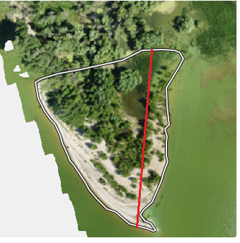
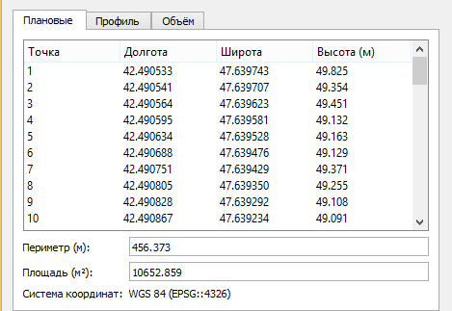
Четвертый этап–определение морфометрических параметров аккумулятивных берегов
Аккумулятивный тип берегана участке полёта представлен песчаным мысом.Для данной формы на основе использования инструментария программы AgisoftPhotoScan определялись следующие показатели: периметр, площадь, гипсометрический профиль, на котором фиксировалась ширина активной части пляжа , площадь проективного покрытия растительностью.
При увеличении масштаба ортофотоплана можно определить и состав растительного покрова (древесный, кустарниковый, травянистый). Эти показатели необходимы для оценки активности проявления береговых процессов и для мониторинга состояния водоохранной зоны водохранилища.
а) оконтуренное аккумулятивное тело, положение линии профиля

Slide 8
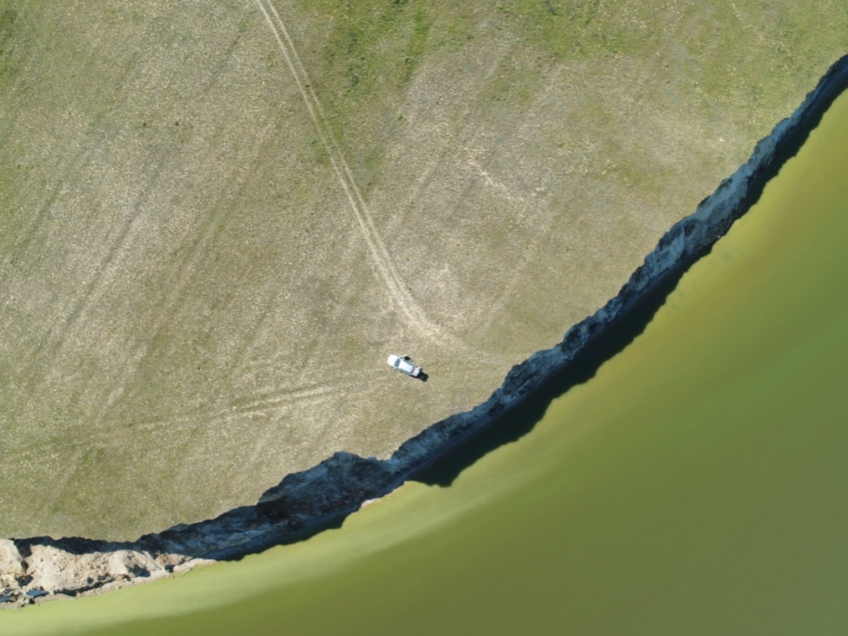
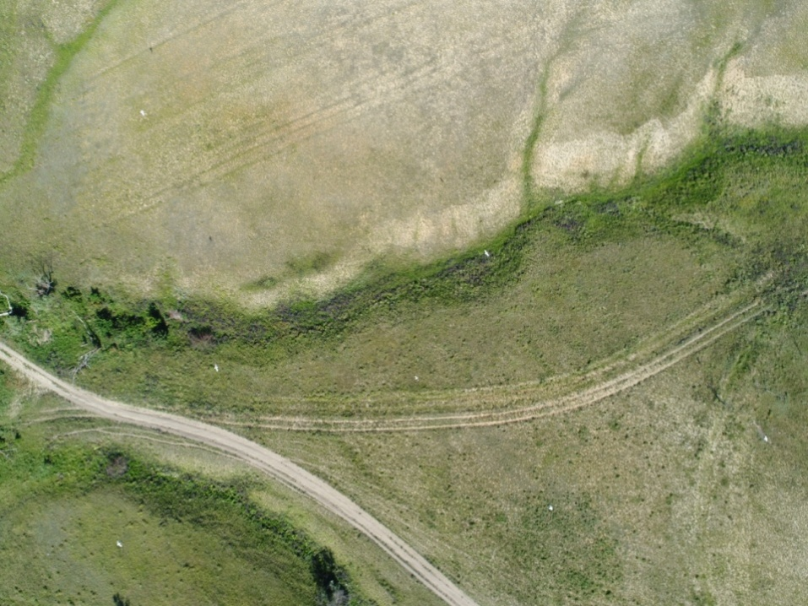
Водохранилище характеризуется широким распространением лессовидных пород и аллювиально-флювиогляциальных песков, низкой лесистостью, что способствует активному развитию эрозионных процессов.
Основными экзогенными процессами на данном участке берега являются абразионный, оползневой и широкое развитие овражно-балочной сети.

Slide 9
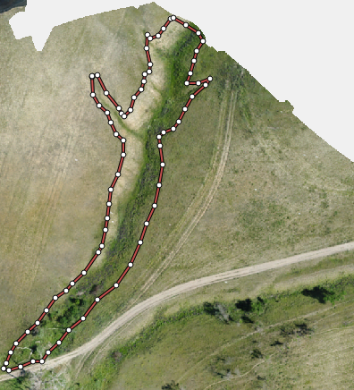
Мониторинг эрозионных процессов (овражно-балочной сети) в водоохранной зоне Цимлянского водохранилища
На исследуемом участке овраг относится к береговому типу, имеет «булавовидную» форму и вытянут с северо-востока на юго-запад
С помощью программы AgisoftPhotoScan ортофотоплан (сверху) определялись площадь, периметр, длина оврага по тальвегу, а также ряд морфометрических характеристик поперечного профиля оврага в верховье и в его устье.(табл.) Данные параметры можно использовать при дальнейшем мониторинге этой эрозионной формы.
Морфометрия оврага | Результаты измерений | Морфометрия поперечного профиля оврага в верховье | Результаты измерений | Морфометрия поперечного профиля оврага в устье | Результаты измерений
Периметр, м | 411.4 | крутизна склона правый борт | 0.2 | крутизна склона правый борт | 0.2
Площадь, м² | 2567.7 | крутизна склона левый борт | 0.3 | крутизна склона левый борт | 0.25
Длина по тальвегу, м | 161 | глубина оврага в верховье | 5.8 м | глубина оврага в устье | 2.8 м
Уклон тальвега | 0.02 | ширина днища в верховье | 2.0 м | ширина днища в устье | 4.5 м

Slide 10
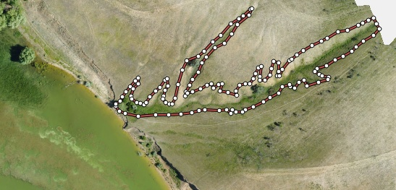
Методика определения густоты эрозионной сети водоохранной зоны Цимлянского водохранилища
Эрозионные формы водоохраной зоны (ВЗ) Цимлянского водохранилища, отличаются большим многообразием.
Помимо оврагов широкое развитие получили эрозионные борозды (рытвины) и промоины, которые в эволюционной схеме формирования оврагов обычно рассматриваются как промежуточные, однако являются неотъемлемой частью эрозионных процессов.
Работы по определению густоты эрозионного расчленения водоохранной зоны Цимлянского водохранилища проводились в границах Дубовского района Ростовской области на основе материалов фотосъёмки, выполненной беспилотным летательным аппаратом (БЛА) обработанных в ГИС ArcMap10.2.2, Agisoft PhotoScan Professional

Slide 11
Основные этапы выполнения расчета густоты эрозионной сети
- визуальное дешифрирование эрозионных форм рельефа исследуемой территории по фотоматериалам, полученным с помощью БЛА;
- маркирование всех тальвегов для дальнейших расчетов и создания отдельного слоя для ГИС-проекта «Состояние ВЗ и берегов Цимлянского водохранилища»;
- создание слоя площадей территорий для расчета густоты эрозионной сети;
- расчет густоты эрозионной сети в ГИС ArcMap10.2.2.

Slide 12
Визуальное дешифрирование эрозионных форм рельефа
При визуальном дешифрировании выделены следующие объекты:
на исследуемой территории были выделены:
- Эрозионная борозда - Ее ширина не превышает 0,5 м, глубина 0,1-0,4 м, длина до десятков метров
- Рытвины (размоины) формы глубиной до 0,5 м, шириной 0,5-1,0 м,
- Промоина - долина с Глубина ее до 1,0-2,5 м, ширина - до 4-5 м, длина - 1,0-1,5 км. Является зачаточной формой оврага
- Овраги- 40-50 м, ширина 150-300 м, длина 3-5 км.
- Балка - сухая или с временным водотоком Длина балок обычно от сотен метров до 20-30 километров, глубина от нескольких метров до десятков метров, ширина до сотен метров
Рис. 1 Борозды, рытвины, размоины, промоины | Рис. 2 Овраг
Рис. 3 Овражно-балочные системы

Slide 13
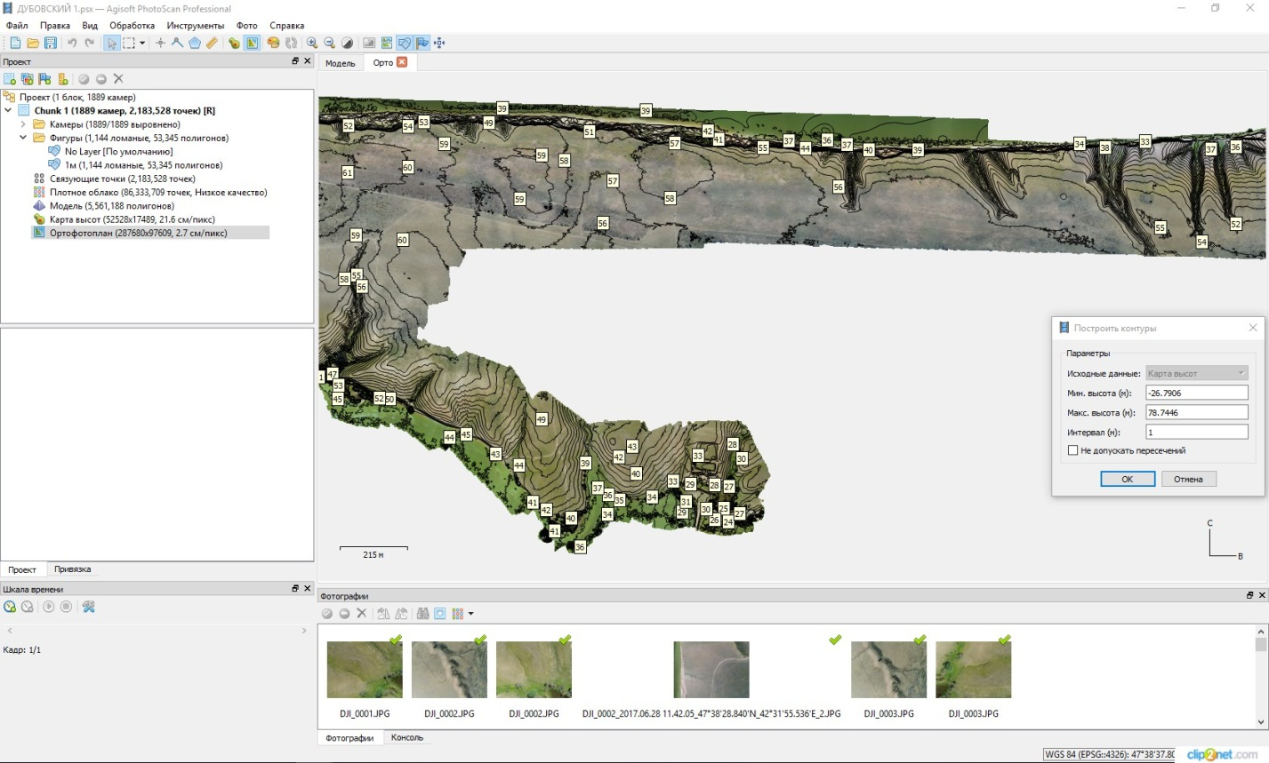
визуальное дешифрирование эрозионных форм рельефа
Одним из индикаторов эрозионных форм рельефа является характер прохождения горизонталей, поэтому для уточнения места прохождения тальвегов по снимкам в программе Agisoft PhotoScan Professional были построены «контуры» и «полигоны» высот через 1 м.
По итогам оцифровки на всем исследуемом участке было нанесено 2148 полилиний. Каждая полилиния является тальвегом той или иной эрозионной формы или системы. Сумма всех длин эрозионной сети на участке составила 132,6 км.

Slide 14
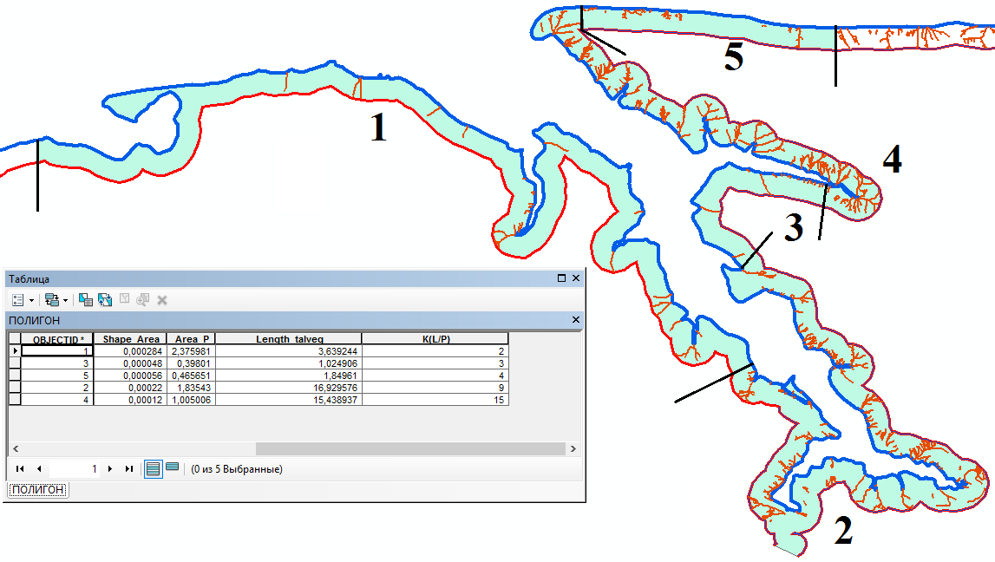
Расчет густоты эрозионного расчленения
Густота эрозионного расчленения (К) определяется по формуле:
К=L/P, (1)
где L – длина эрозионной сети на площадь данного участка в км².
По формуле, приведенной выше, вычисляется средняя густота эрозионного расчленения территории 9 км/км².
расчеты коэффициента «К» для 5 полигонов, визуально отличающихся по густоте эрозионной колеблется от 2 км/км² до 15 км/км²

Slide 15
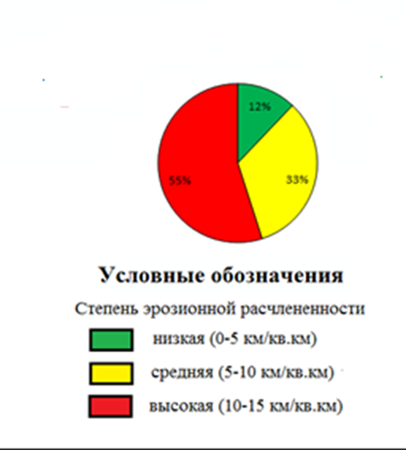
Определение густоты эрозионного расчленения
Для анализа и визуализации коэффициент «К» был ранжирован с помощью линейной интерполяции на три степени эрозионной расчлененности: 0-5 – низкая, 5-10 – средняя, 10-15 – высокая.
Большая часть анализируемой территории характеризуется высокой степенью эрозионной расчлененности (55%) не используемая, как правило, в хозяйственном отношении.
На территорию с низкой степенью расчлененности приходится 12%, здесь в основном находится селитебная зона или сельскохозяйственные угодья.

Slide 16
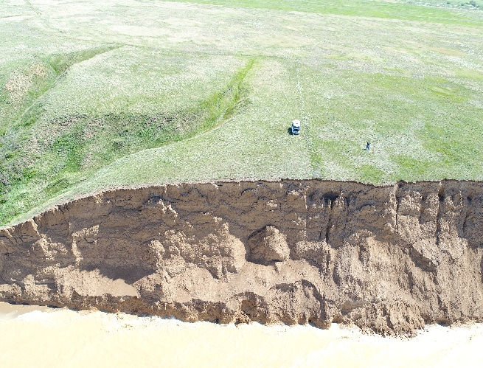
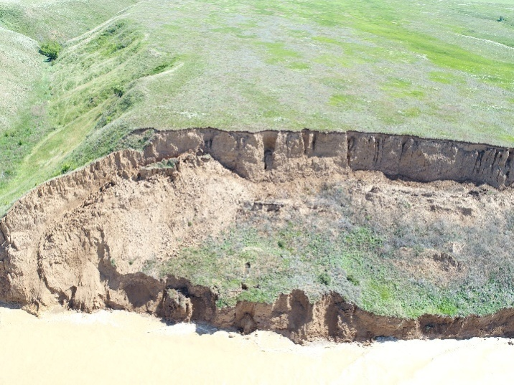
Зависимость эрозионной расчлененности от типа берега
Берега абразионно-обвального типа на участке ст. Жуковская характеризуются низкой степенью эрозионной расчлененности 0-5 км/км2,
аккумулятивные берега Жуковского убежища (залива), как правило, имеют средние значения густоты эрозионной расчлененности ВОЗ 5-10 км/км2,
самую высокую степень эрозионного расчленеия ВОЗ имеют абразионно-оползневые берега от Жуковского убежища в направлении х. Кривского.
Абразионный берег
Абразионно-оползневой берег

Slide 17
Выводы
Проведенные исследования показали, что полученные фотоматериалы с БЛА могут использоваться для мониторинга береговых процессов и детализации типов берегов водохранилища.
Обработанные фотоматериалы с БЛА с использованием инструментария программы AgisoftPhotoScan позволяют проводить детальные морфометрические исследования берегов всех типов, заменив тем самым трудоёмкие полевые работы, а также осуществлять мониторинг береговой зоны малодоступных участков.
На фоне стабилизации береговых процессов в современный период в отдельные годы может наблюдаться резкая активизация ЭГП, обусловленная синоптическими и гидродинамическими факторами, это свидетельствует о необходимости продолжения мониторинга с использованием традиционных и современных средств контроля (БЛА).
использование методов дистанционного зондирования, космоснимков и обследование побережья с применением БЛА существенно упростит задачу мониторинга береговой зоны водохранилища за изменением положения берегов и позволит достаточно точно отслеживать ежегодную оперативную информацию об экстремальных ситуациях .

Slide 18
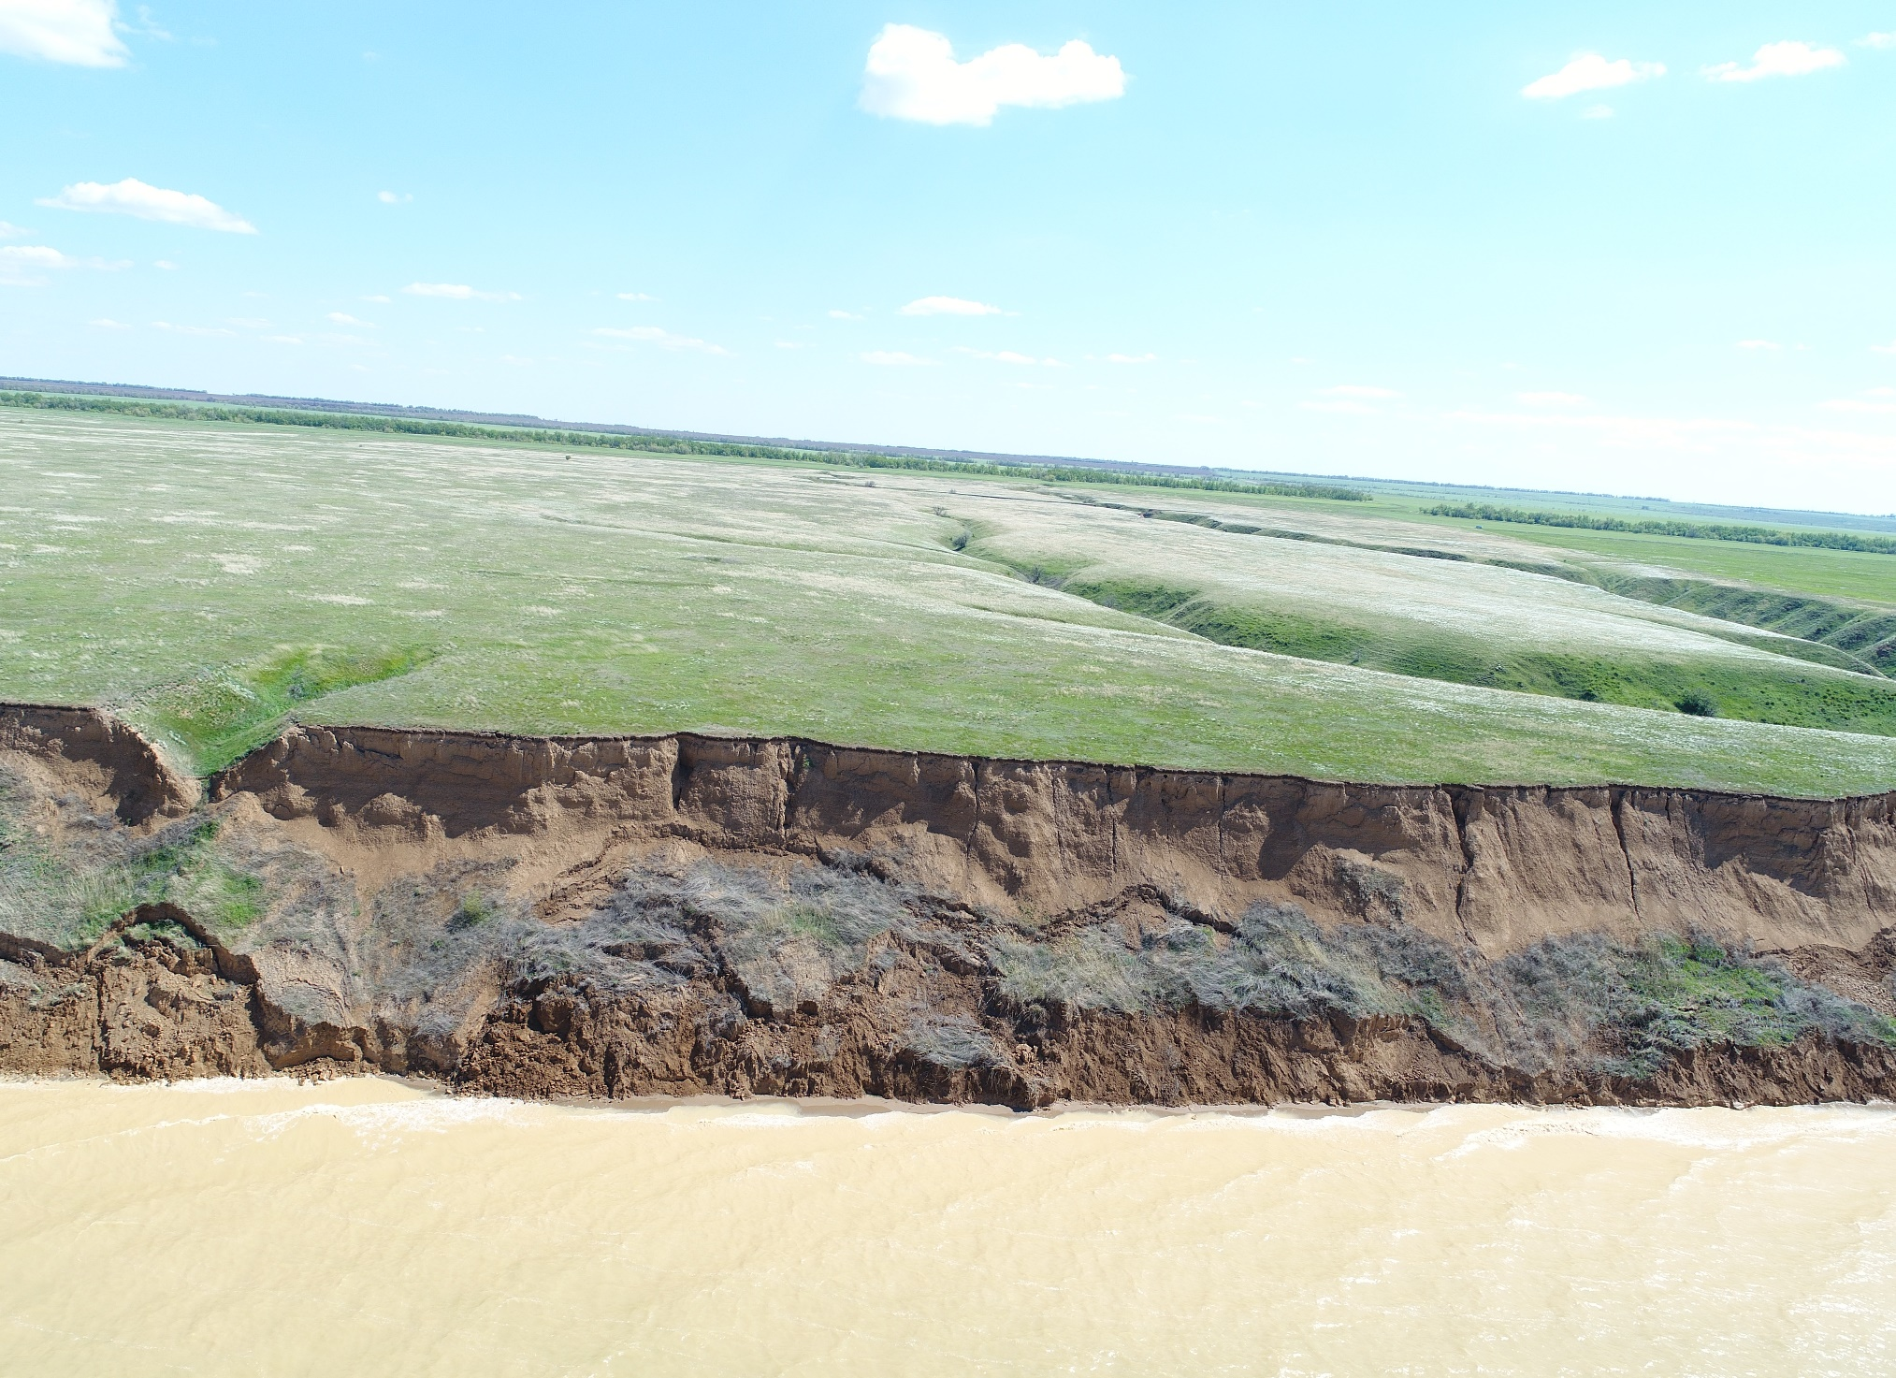
СПАСИБО ЗА ВНИМАНИЕ!

